Slide 1


Vejledning til oprettelse af profil og anmodning om optagelse på Brøndby Kommunes leverandørliste

Slide 2

Indholdsfortegnelse:
Inden du går i gang | side 3-4
Opret brugerprofil | side 5-6
Sådan præsentere du din virksomhed | side 7
Anmod om optagelse på Brøndby Kommunes leverandørliste | side 8-9
Kontakt support | side 10

Slide 3
Inden du går i gang…
Denne vejledning er et overblik over de muligheder du har på Comdia, samt information om hvordan du kommer på Brøndby Kommunes Leverandørportal
Hvis du har brug for hjælp, så finder du vores kontaktoplysninger på sidste side.

Slide 4

Inden du går i gang
Vær opmærksom på:
Virksomheden er ikke automatisk oprettet på en leverandør/håndværkerliste ved oprettelse af en brugerprofil på Comdia.
Opretter du en profil med henblik på at blive optaget på en specifik leverandør- eller håndværkerliste?
  Så skal du efter at have oprettet din profil på Comdia, finde den aktuelle leverandørliste og anmode om optagelse på denne.
Det er kun muligt at registrere sig på en leverandørliste med én brugerprofil pr. CVR nummer.
Som ansvarlig for en leverandørliste eller udbud/projekt, kan du altid overdrage ansvaret til en af dine kollegaer, som også har en profil på Comdia.

Slide 5
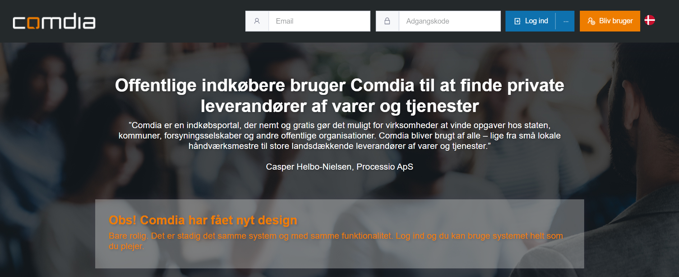
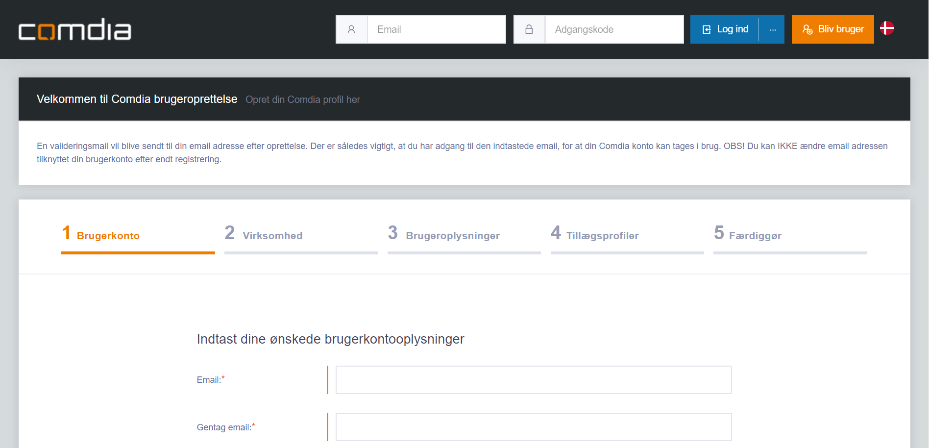
Opret brugerprofil (Kun nye brugere)
Gå til www.comdia.com
Klik på ”Bliv bruger” oppe i højre hjørne.
Vælg profiltype (De fleste vil passe under den der hedder ”Dansk virksomhed”).
Udfyld trin 1 til 5 i brugeroprettelsen (du kommer igennem de enkelte trin ved at klikke på ”Næste”)
Ved trin 4 har du mulighed for at vælge tillægsprofiler – Læs mere om dem på de næste side.
Efter trin 5, klik på ”Næste”.
En aktiveringsmail vil nu blive sendt til den
e-mailadresse, du har oprettet din brugerprofil med. Klik på det grønne link i mailen for at aktivere din brugerkonto
Log ind på Comdia
Bemærk: modtager du ikke aktiveringsmailen, så prøv evt. at tjekke dit spamfilter/uønsket post.

Slide 6

Tillægsprofiler på Comdia
RÅDGIVERPROFIL: Tillægsprofil til brugere inden for rådgivningsfaget, eksempelvis arkitekter, ingeniører, miljørådgivere, m.m. Med profilen kan du gøre din fagbeskrivelse mere detaljeret. Det er også herfra du kan varetage tilbudsindhentninger på vegne af ordregivere på Comdia.
Tillægsprofilen er gratis, og vælges når du opretter dig som bruger. Du modtager særskilt mail, når din rådgiverprofil er tilknyttet din brugerprofil.
SØV- PROFIL: Tillægsprofil for virksomheder, der arbejder inden for det sociale økonomiske område.
Tillægsprofilen for SØV-virksomheder er gratis, men kræver dog, at din virksomhed er registreret som RSV virksomhed på CVR, eller opfylder kravene til SØV, som beskrevet i Udbudslovens § 54 eller § 190.
Bemærk: Du behøver ikke vælge tillægsprofilerne ifm. oprettelsen. Du kan efterfølgende tilføje tillægsprofilerne under ”Min profil”, når du er logget ind.
Notes:
Comdia er portal der indtil videre består af 3 hovedområder. Comdia udbudsportal der ordregivere mulighed for leverandørhåndtering... Comdia leverandørindgang giver virksomheder mulighed for at komme i gang med det offentlige marked, og giver overblik og gennemsigtighed. Comdia Byggematerialer giver en mulighed for at synliggøre sig for de segmenter der er aktive på Comdia.

Slide 7
Præsenter din virksomhed bedst muligt
Udfyld det der giver bedst mening ift. din virksomhed – Alle punkterne finder du også som menupunkter i venstre side, efter du er logget ind:
Fagprofil
  Herunder kan du markere kategorier som beskriver din virksomhed.
  En fagprofil beskriver hvad din virksomhed kan tilbyde en ordregiver/potentiel kunde, og bliver brugt ifm. oprettelse på en leverandørlister.
Certifikater og autorisationer
  Du kan tilføje følgende autorisationer på Comdia – Vi kan hente dine oplysninger fra følgende organisationer:
  Sikkerhedsstyrelsen
  VENT-ordningen
  Fjernvarmens Serviceordning
  Dansk Byggeri
  Nogen ordregiver stiller krav til at du præsenterer bestemte autorisationer og certifikater ifm. oprettelse på deres leverandørliste, hvis du arbejder indenfor bestemte fagområder.
Bemærk: Dig og dine kollegaer som er oprettet på Comdia, deler de virksomhedsoplysninger som I har oprettet – I skal derfor ikke oprette for eksempel en fagprofil flere gange.

Slide 8
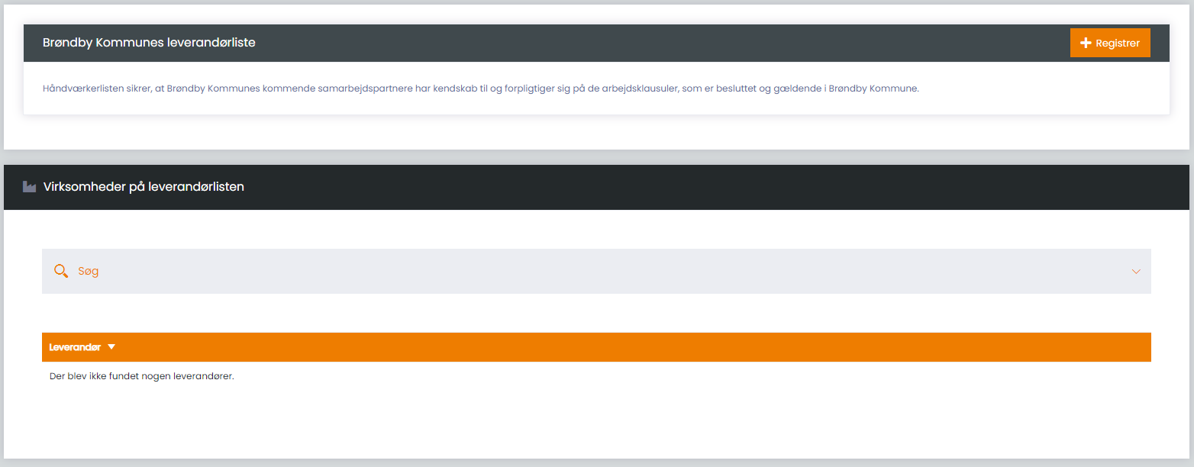
Sådan anmoder du om optagelse på Brøndby kommunes leverandørliste
For at se alle leverandørlister der er tilgængelige på Comdia – skal du klikke på ”Leverandørlister” i toppen.
Her finder du Brøndby kommunes leverandørliste https://www.comdia.com/broendbykommune/offentligleverandoer.aspx
Klik på ”+ Registrer” i øverste højre hjørne
Du bliver nu ledt til en side, hvor du skal godkende krav og angive, hvilke fagkategorier, du ønsker optagelse indenfor.

Slide 9
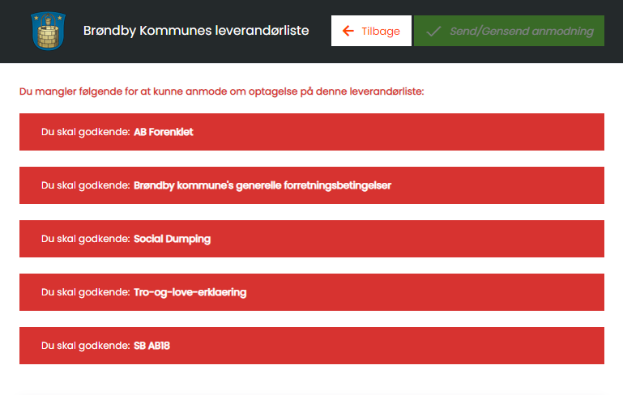
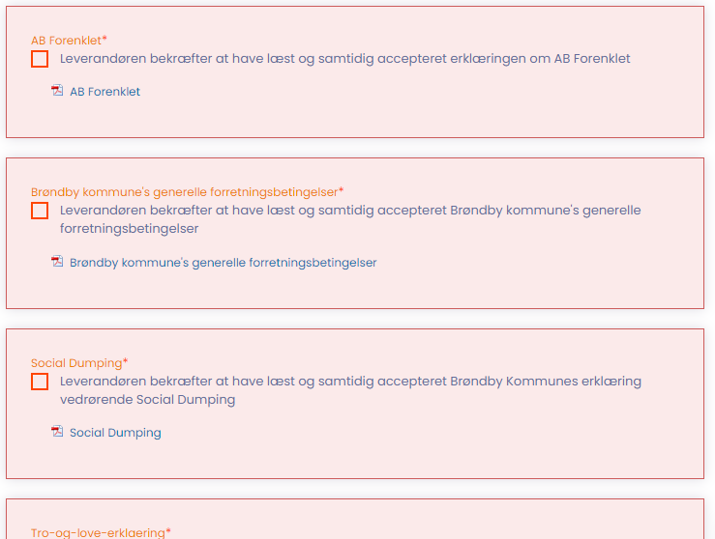
Sådan anmoder du om optagelse på Brøndby kommunes leverandørliste (Forsat)
Godkend og læs arbejdsklausuler, samt andre krav der stilles til dig som leverandør.
Der er forskellige krav alt efter hvilken ordregiver, du er klikket ind på – Men de fremgår altid på siden.
Herefter klikker du på ”Send/gensend anmodning” i toppen.
Herefter bliver din anmodning sendt ind til den ordregiver, som enten vil godkende eller afvise dig – Ventetiden kan variere alt efter hvilken ordregiver der er tale om – Du får besked via mail om du er blevet godkendt eller afvist.
Du vil kunne se en status på din anmodning under ”Mine leverandørlister”

Slide 10
Brug for hjælp?
  Kontakt Support på:
  support@comdia.com
  Tlf.: +45 71 99 36 72

